Slide 1


Slide 2

Fundo de Investimento
Restrito e Fechado
Fundo de Investimento é uma estrutura de mercado que segrega completamente o cotista do patrimônio do Fundo principalmente pelo sigilo bancário;
Fundo Restrito foi regulamentado pela CVM através da Resolução nº 175/2022 (Marco Regulatório dos Fundos de Investimento);
Fundo Fechado é um tipo de estrutura de mercado que não sofre incidência de “come cotas” e, por isso, sua tributação acontece apenas no resgate das cotas;
Este conjunto de características torna o chamado “Fundo Exclusivo” uma robusta ferramenta de proteção patrimonial, planejamento sucessório e de benefício fiscal sem equivalente no mercado.

Slide 3
Proteção Patrimonial
Aspectos Relevantes
Não vínculo do patrimônio do cotista com o do Fundo;
Não vínculo do patrimônio do Fundo com o do cotista;
Auditoria externa;
“Portabilidade” da estrutura.

Slide 4
Planejamento Sucessório
Possibilidades e Alcance
Possibilidade de doação com reversão;
Possibilidade de incomunicabilidade;
Possibilidade de usufruto;
Transferência de cotas x transferência de patrimônio;.

Slide 5
Benefícios Fiscais
Economias e Saving
Isenção de IR nas operações dentro do Fundo;
Isenção de IR nas operações entre Fundos;
Compensação tributária de produtos financeiros diferentes;
Praticamente todo tipo de operação financeira pode acontecer dentro de um Fundo;
Possibilidade de remuneração da PF pelo Fundo (salário ou prestação de serviço);
Possibilidade de desintegralização.

Slide 6
Prestadores de Serviço
ao fundo de Investimento
Obrigatórios
Administrador
Gestor
Custodiante
Auditoria externa
Não obrigatórios
Consultor imobiliário
Representante de cotistas
Avaliador
Consultor jurídico
Controladoria/auditoria

Slide 7
Gestor
O que é?
O Gestor é responsável pela gestão profissional, conforme estabelecido no regulamento, dos ativos financeiros integrantes da carteira do fundo. O Gestor do Fundo tem poderes para negociar, em nome do fundo de investimento, os ativos financeiros do fundo e exercer o direito de voto decorrente dos ativos financeiros detidos por ele, realizando todas as demais ações necessárias para tal exercício, observado o disposto na política de voto.
Cabe também ao Gestor escolher os ativos que irão compor a carteira do Fundo, selecionando aqueles com melhor perspectiva de rentabilidade, dado um determinado nível de risco compatível com a política de investimento do Fundo e emitir as ordens de compra e venda com relação aos ativos que compõem a carteira do Fundo, em nome do Fundo.

Slide 8
Administrador Fiduciário
Responsabilidade e Regras
O Administrador é o responsável pelo Fundo e pelas informações perante os cotistas e a CVM. É ele quem constitui o fundo e, no mesmo ato, aprova o seu regulamento. A ele também compete realizar as atividades gerenciais e operacionais relacionadas com os cotistas e seus investimentos.
Além disso, o Administrador pode contratar auditoria independente registrada na CVM para auditar as demonstrações contábeis do Fundo, bem como terceiros legalmente habilitados para a prestação dos seguintes serviços relativos às atividades desenvolvidas: atividades de tesouraria e de controle e processamento dos ativos financeiros; escrituração da emissão e resgate de cotas; custódia; consultoria de investimentos; distribuição de cotas e classificação de risco por agência especializada.

Slide 9
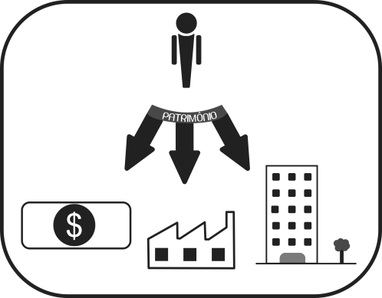

Fundo Exclusivo
Visão Sintética
Participação Direta
Tributação individual (não compensável)
Necessidade de experiência e tempo para avaliação
Acompanhamento diário de vários ativos
Produtos financeiros não personalizados
Dificuldade e alto custo na sucessão ou doação
Fragilidade no controle e no sigilo
Fundo Exclusivo
Plataforma aberta para vários produtos
Gestão profissional
Compensação e redução tributária
Verificação do resultado simplificado
Fundo personalizado
Portabilidade da estrutura
Facilidade de sucessão
Facilidade de doação de cotas
Possibilidade de usufruto
Possibilidade de impenhorabilidade
Aumento significativo no sigilo

Slide 10
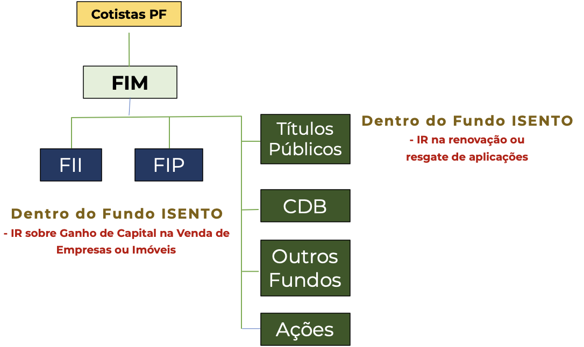
Fundo de Investimento
Multimercado (FIM)
O Fundo de Investimento Multimercado (FIM) ou Fundo de Investimento em Cotas (FIC) é o Fundo que visa consolidar todas as operações de investimentos dos cliente, quer sejam participações em empresas, imóveis ou qualquer outro produto de investimento disponível no mercado de capitais, dentro ou fora do Brasil

Slide 11
FIDC
Multimercado (FIM-FIDC)
O FIDC, ou Fundo de Investimentos em Direitos Creditórios, é um Fundo de Renda Fixa, cuja carteira é composta por direitos creditórios e que admite mais de uma classe de cotas.
Tipos de Fundos: Fechado e Aberto, podem ser:
Padronizados:
Recebíveis comerciais;
Duplicatas, Cheques e Notas promissórias;
Certificados de Recebíveis Imobiliários (CRI) e
Cédula de Crédito Imobiliário (CCI);
Contratos de empréstimos e prestação de serviços;
Demais títulos de crédito.
Não Padronizado:
Valores em recuperação judicial;
Dívidas vencidas e com inadimplência;
Valores em litígio judicial;
Valor de existência futura ou incerta.

Slide 12
Modelo
O modelo de negócios de FIDC, além de reduzir os impactos tributários flexibiliza a captação de investidores.
Aplicação: via subscrição (quando o fundo é lançado) ou via compra no mercado secundário;
Resgate: abertos ou fechados – permitindo ou não o resgate quando os cotistas desejarem;
Tipos de cota: sênior (com preferência de resgate) ou subordinada; (pagamento apenas depois das cotas sênior)
Garantia: Não possuem cobertura do FGC – Fundo Garantidor de Crédito;
Tributação: Sofrem cobrança de IOF e imposto de renda de acordo com tempo de aplicação; (Investidores)
A maior vantagem dos FIDCs sobre as outras formas de securitização é a fiscal.
Como estes fundos são estruturados como um condomínio de investidores e um ‘pool’ de ativos, não estão sujeitos aos impostos incidentes sobre as empresas.

Slide 13


